Slide 1
Desarrollo de aplicaciones multiplataforma
TG2
Miguel Ángel Rodríguez Blanco (Coordinador del grupo).
Luis Nueda García.
Álvaro Laza Martín.
Eduardo Dorado Pérez

Slide 2
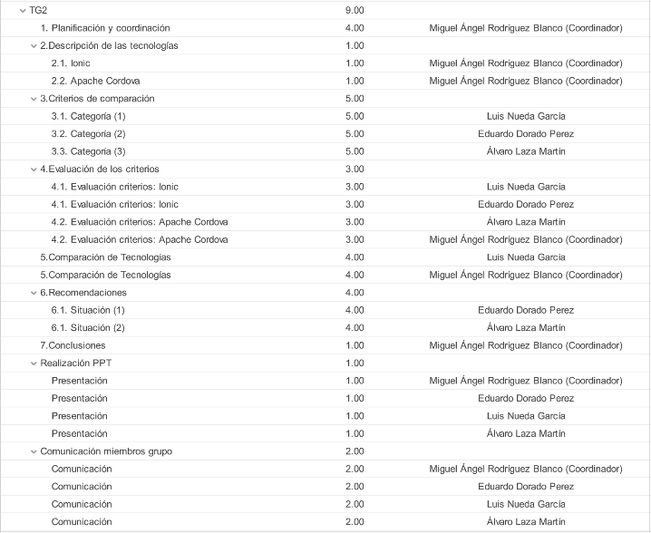
Planificación

Slide 3

Descripción de las tecnologías: Ionic

Slide 4
Ionic
Herramienta de código abierto para desarrollo de aplicaciones móvil nativas e híbridas
Es un MVC (Model-View-Controller o Modelo-Vista-Controlador)→ separa Datos-Lógica-Interfaces de usuario:
Modelo: (Capa datos) realiza peticiones a BBDD de la ap o servidor externo para enviar/recibir información.
Vista: Código para la presentación de datos que el modelo nos proporciona.
Controlador: Enlace Vista-Modelo. Envía comandos:
al modelo para actualizar su estado
a la vista correspondiente para cambiar su presentación.
Compuesto por dos partes:
Sass, preprocesador CSS, que permite trabajar con elementos CSS y encargado de darle estilo a nuestras aplicaciones.
AngularJS, permite optimizar el Sass y crear todos los componentes que se generan a través de directivas, factorías o servicios, que permite trabajar con el máximo potencial, lo que asegura aplicaciones rápidas y escalables

Slide 5
Principales características
Alto rendimiento → mínima manipulación del DOM, con cero jQuery y transiciones aceleradas por hardware, rápido y trasladar esta rapidez a sus apps.
AngularJS & Ionic → hace que Ionic presente una arquitectura central robusta y profesional para el desarrollo de aplicaciones, ricas y robustas.
Centro nativo →herramienta para desarrollo código único y compilación múltiple, se modela a partir de los SDK nativos - amigable a desarrolladores que ya han trabajado en aplicaciones nativas para iOS o Android.
Diseño elegante → trabajar y aprovechar todas las capacidades del terminal móvil, a través de infinidad de potentes plugins (pripios y plugins Cordova)
Potente CLI → a partir de un único comando permite crear, construir, probar y compilar aplicaciones en cualquier plataforma.

Slide 6

Descripción de las tecnologías: Apache Cordova

Slide 7
Apache Cordova
Entorno de desarrollo de aplicaciones móviles de código abierto, que permite la utilización de tecnologías web estándar como son HTML5, CSS3 y Javascript para el desarrollo multiplataforma.
Las apps se ejecutan dentro de los entornos específicos para cada plataforma, adaptándose a los enlaces de la API compatible con los estándares de acceso a las capacidades de cada dispositivo.

Slide 8
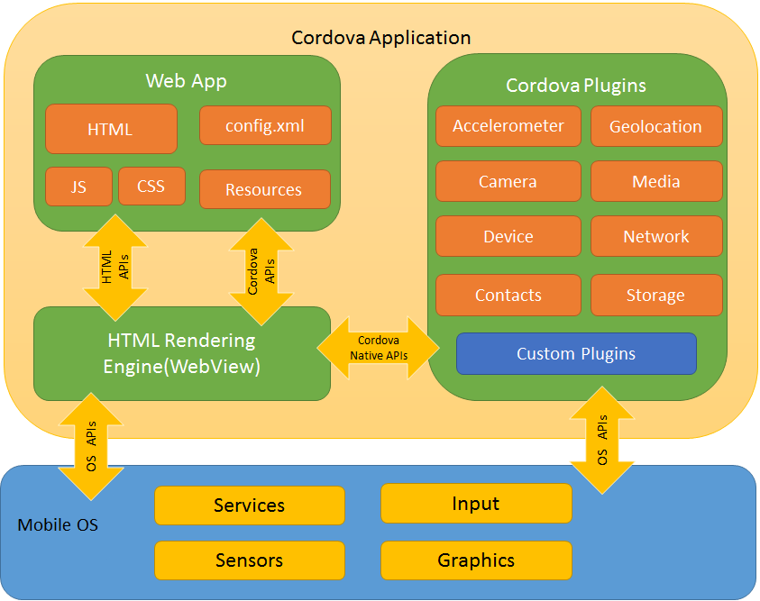
Arquitectura

Slide 9
Apache Cordova
WebView → interfaz de usuario. Puede formar parte de una aplicación hibrida mayor mezclando componentes nativos de la aplicación con esa WebView.
Web App → parte de la aplicación donde reside el código. La propia aplicación se implementa como una página web, que hace referencia a CSS y otros recursos del dispositivo.
Plugins → interfaz Cordova - componentes nativos dispositivo.
Development Paths - flujos de trabajo básicos para crear una aplicación móvil:
Flujo de trabajo multiplataforma: se centra en torno la CLI Cordova, herramienta de alto nivel para construir proyectos multiplataforma abstrayéndose de funcionalidad de nivel inferior.
Flujo de trabajo centrado en la plataforma: se centra en la construcción de una aplicación para una sola plataforma que tiene que ser capaz de modificarla en un nivel más bajo.

Slide 10
Criterios de comparación: “Categoría A: Interfaz”
Criterio A.1: La experiencia y capacidad para el usuario
Descripción: La experiencia del usuario es cómo los usuarios se sienten cuando interactúan con una aplicación en un determinado contexto.
Valoración: Escala 1-5 ( aumentando el nivel de satisfacción con la puntuación).
Criterio A.2: Lenguaje de programación
Descripción: Lenguaje de programación utilizado por el framework para el desarrollo de apps.
Valoración: Texto libre
Criterio A.3: Plataformas soportadas
Descripción: Diferentes plataformas para las que se puede desarrollar apps
Valoración: Texto libre
Criterio A.4: SO soportados
Descripción: Diferentes sistemas operativos compatibles con el framework de desarrollo de apps
Valoración: Texto libre
Criterio A.5: Tipo de interfaz
Descripción: Interfaz de que dispone el framework.
Valoración: Texto libre
Criterio A.6: Instalación
Descripción: Facilidad de instalación del framework.
Valoración: Escala 1-5 (aumentando el nivel de complejidad con la puntuación)

Slide 11
Criterios de comparación: “Categoría B: Rendimiento”
Criterio B.1: Recursos
Descripción: Necesidades en el equipo para el desarrollo.
Valoración: Texto libre
Criterio B.2: Acceso a herramienta de test
Descripción: Acceso a herramienta para realizar actividades de test
Valoración: Booleano (Si/No)
Criterio B.3: Modalidades de almacenamiento de datos
Descripción: Capacidad del framework para ofrecer distintas posibilidades de almacenamiento
Valoración: Texto libre
Criterios de comparación: “Categoría C: Modelo de Negocio”
Criterio C.1: Costes
Descripción: Coste de disponibilidad de la herramienta de desarrollo
Valoración: cantidad (€)

Slide 12
Criterios de comparación: “Categoría D: Utilidad”
Criterio D.1: Actualizaciones
Descripción: Pueden ser actualizadas y mejoradas, de forma remota, con una nueva funcionalidad sin requerir a los usuarios descargar e instalar una
Valoración: Texto libre
Criterio D.2: Control de distribución
Descripción: Es la capacidad de desplegar esas aplicaciones y actualizaciones directamente a la comunidad de usuarios a través del navegador . No se necesita una tercera parte o paso adicional para su distribución.
Valoración: Texto libre
Criterio D.3: Fragmentación
Descripción: Los problemas asociados con la escritura de una aplicación para la implementación están bien documentados.
Valoración: Escala 1-5 (aumentando el nivel de complejidad con la puntuación)
Criterio D.4: Disponibilidad de conocimiento de programación
Descripción: Se cree ampliamente que hay mucho mas de Apache Cordova que de Ionic.
Valoración: Texto libre
Criterio D.5: Seguridad
Descripción: Presentan riesgos de seguridad únicas, en comparación con las aplicaciones nativas.
Valoración: Texto libre
Criterio D.6: Modo Offline
Descripción: La funcionalidad de trabajar o funcionar fuera de línea depende de los navegadores y aunque está muy próximo a la experiencia nativa, en los navegadores que lo soporta.
Valoración: Booleano (Sí/No)
Criterio D.7: Disponibilidad de plugins
Descripción: Disponibilidad de “plugins” o trozos de código que actúan como interfaz Javascript para componentes nativos
Valoración: Booleano (Sí/No)
Criterio D.8: Creación y modificación de plugins
Descripción: Capacidad de crear y modificar plugins para el desarrollo a través del framework
Valoración: Booleano (Sí/No)
Criterio D.9: Existencia de comunidad de apoyo y creación de contenido.
Descripción: Existencia de comunidad de apoyo que facilita la resolución de dudas y creación de nuevo contenido
Valoración: Booleano (Si/No)
Criterio D.10: Ciclo de Vida.
Descripción: Fase en las que se encuentra las tecnologías.
Valoración: Texto libre.

Slide 13
Evaluación de los criterios por tecnología: Ionic
CRITERIOS | EVALUACIÓN
Categoría A: Interfaz
Criterio A.1: La experiencia y capacidad para el usuario | Curva de aprendizaje es muy corta.
Criterio A.2: Lenguaje de programación | html, css y javascript
Criterio A.3: Plataformas soportadas | Android, iOS, Windows, Blackberry, Ubuntu, Firefox OS, Fire OS, WPB, Browser
Criterio A.4: SO soportados | Linux, Mac y Windows
Criterio A.5: Tipo de interfaz | Interfaz de línea de comando especifica por plataforma, o por interfaz dinámica.
Criterio A.6: Instalación | 5 (Proceso de instalación largo y complejo)
Categoría B: Rendimiento
Criterio B.1: Recursos | Dependen de la plataforma para la que se desea instalar. P. ej.: para Linux y Windows: Python NodeJS Apache CORDOVA Editor de textos (Notepad++, Netbeans, Eclipse, Brackets, Sublime, etc.) Ant FirefoxOS Emulator JDK Java Android SDK Configuración de variables de entorno
Criterio B.2:Acceso a herramienta de test | Si
Criterio B.3: Modalidad de almacenamiento de datos | Si
Categoría C: Modelo de Negocio
Criterio C.1: Costes | 0€ (Gratuito. Código Abierto)
Categoría D: Utilidad
Criterio D.1: Actualizaciones | V1.2
Criterio D.2: Control de distribución | Si
Criterio D.3: Fragmentación | Si
Criterio D.4: Disponibilidad de conocimiento | Documentación completa.
Criterio D.5: Seguridad | Si
Criterio D.6: Modo Offline | Si
Criterio D.7: Disponibilidad de plugins | Si
Criterio D.8: Creación y modificación de plugins | Si
Criterio D.9: Existencia de comunidad de apoyo y creación de contenido | Si
Criterio D.10: Ciclo de Vida | Fase de Crecimiento

Slide 14
Evaluación de los criterios por tecnología: Apache Cordova
CRITERIOS | EVALUACIÓN
Categoría A: Interfaz
Criterio A.1: La experiencia y capacidad para el usuario | Curva de aprendizaje es muy corta
Criterio A.2: Lenguaje de programación | html, css y javascript
Criterio A.3: Plataformas soportadas | Android, iOS, Windows, Blackberry, Ubuntu, Firefox OS, Fire OS, WPB, Browser
Criterio A.4: SO soportados | Linux, Mac y Windows
Criterio A.5: Tipo de interfaz | Interfaz de línea de comando especifica por plataforma
Criterio A.6: Instalación | 5 (Proceso de instalación largo y complejo)
Categoría B: Rendimiento
Criterio B.1: Recursos | Dependen de la plataforma para la que se desea instalar. P. ej.: para Linux y Windows: Python NodeJS Apache CORDOVA Editor de textos (Notepad++, Netbeans, Eclipse, Brackets, Sublime, etc.) Ant FirefoxOS Emulator JDK Java Android SDK Configuración de variables de entorno
Criterio B.2:Acceso a herramienta de test | Si
Criterio B.3: Modalidad de almacenamiento de datos | si
Categoría C: Modelo de Negocio
Criterio C.1: Costes | 0€ (Gratuito. Código Abierto)
Categoría D: Utilidad
Criterio D.1: Actualizaciones | A partir de 3.x las actualizaciones son automáticas, para proyectos creados con versiones de plataforma anteriores la actualización puede corromper el código. A partir de 3.4 no hay mecanismos para actualizar plugins
Criterio D.2: Control de distribución | Si
Criterio D.3: Fragmentación | Si
Criterio D.4: Disponibilidad de conocimiento | Documentación completa y en múltiples idiomas
Criterio D.5: Seguridad | Si
Criterio D.6: Modo Offline | Sí
Criterio D.7: Disponibilidad de plugins | Sí
Criterio D.8: Creación y modificación de plugins | Sí
Criterio D.9: Existencia de comunidad de apoyo y creación de contenido | Sí
Criterio D.10: Ciclo de Vida | Fase de Madurez

Slide 15
Comparación de las tecnologías (I)
CRITERIOS | Ionic | Apache Cordova | COMENTARIOS
Categoría A: Interfaz
Criterio A.1: La experiencia y capacidad para el usuario | Curva de aprendizaje es muy corta. | Curva de aprendizaje es muy corta. | Para desarrollar una App con cualquiera de las dos tecnologías es necesario tener el criterio A.2.
Criterio A.2: Lenguaje de programación | html, css y javascript | html, css y javascript
Criterio A.3: Plataformas soportadas | Android, iOS, Windows, Blackberry, Ubuntu, Firefox OS, Fire OS, WPB, Browser | Android, iOS, Windows, Blackberry, Ubuntu, Firefox OS, Fire OS, WPB, Browser
Criterio A.4: SO soportados | Linux, Mac y Windows | Linux, Mac y Windows
Criterio A.5: Tipo de interfaz | Interfaz de línea de comando especifica por plataforma, o por interfaz dinámica. | Interfaz de línea de comando especifica por plataforma | Ionic posee una plataforma (IDE) propio para hacerlo mediante interfaz.
Criterio A.6: Instalación | 5 | 5
Categoría B: Rendimiento
Criterio B.1: Recursos | Dependen de la plataforma para la que se desea instalar. P. ej.: para Linux y Windows: Python NodeJS Apache CORDOVA Editor de textos (Notepad++, Netbeans, Eclipse, Brackets, Sublime, etc.) Ant FirefoxOS Emulator JDK Java Android SDK Configuración de variables de entorno | Dependen de la plataforma para la que se desea instalar. P. ej.: para Linux y Windows: Python NodeJS Apache CORDOVA Editor de textos (Notepad++, Netbeans, Eclipse, Brackets, Sublime, etc.) Ant FirefoxOS Emulator JDK Java Android SDK Configuración de variables de entorno
Criterio B.2:Acceso a herramienta de test | Si | Si
Criterio B.3: Modalidad de almacenamiento de datos | Si | Si | Modalidades de Apache Cordova: LocalStorage, WebSQL IndexedDB, Plugin Chrome

Slide 16
Comparación de las tecnologías (II)
CRITERIOS | Ionic | Apache Cordova | COMENTARIOS
Categoría C: Modelo de Negocio
Criterio C.1: Costes | 0€ (Gratuito. Código Abierto) | 0€ (Gratuito. Código Abierto)
Categoría D: Utilidad
Criterio D.1: Actualizaciones | V.1.2 | A partir de 3.x las actualizaciones son automáticas, para proyectos creados con versiones de plataforma anteriores la actualización puede corromper el código. A partir de 3.4 no hay mecanismos para actualizar plugins
Criterio D.2: Control de distribución | Si | Si
Criterio D.3: Fragmentación | Si | Si
Criterio D.4: Disponibilidad de conocimiento | Documentación completa | Documentación completa y en múltiples idiomas
Criterio D.5: Seguridad | Si | Si | Apache Cordova incluye aspectos como: Whitelist, mecanismos de identificación, certificados autofirmados, almacenamiento cifrado
Criterio D.6: Modo Offline | Si | Sí
Criterio D.7: Disponibilidad de plugins | Si | Sí | Apache Cordova: Acceso a números plugins del core (cámara, contactos, archivos, geolocalización, media, vibración…)
Criterio D.8: Creación y modificación de plugins | Si | Sí | Apache Cordova: Desde la creación, a validación e incorporación a código JS
Criterio D.9: Existencia de comunidad de apoyo y creación de contenido | Si | Sí
Criterio D.10: Ciclo de Vida | Fase de Crecimiento | Fase de Madurez | V1.2 vs v.3.x

Slide 17
Recomendaciones
Especificación de dos situaciones distintas para el uso de las tecnologías anteriormente citadas.
Situación 1: App Fitness Apache Cordova
Aplicación deportiva para la realización de actividades físicas y mejora de hábitos alimenticios.
Aplicación social; compartir fotos, chat, ubicación, eventos deportivos

Slide 18
Recomendaciones
Ventajas respecto Ionic:
Modalidad de almacenamiento de datos
Disponibilidad de plugins
Creación y modificación de plugins
Uso mayor de las APIs para mejorar experiencia del usuario y manejo de archivos. Apache Cordova tiene mayor potencial para el uso de APIs de core (cámara, geolocalización, notificaciones) y gestor de archivos (fotos, vídeos, audios)

Slide 19
Situación 2: App Lugares de fiesta - Ionic
Aplicación para poder sacar el máximo partido al ocio en tu ciudad. Desde la reserva de una mesa hasta la compra de entradas para eventos y espectáculos.
Aplicación social; ubicación, compartir fotos, puntuar lugares y compra de entradas.

Slide 20
Recomendaciones
Ventajas respecto Apache Cordova:
Tipo de interfaz
Seguridad
Existencia de una comunidad de apoyo y creación de contenido
Uso de una interfaz intuitiva y visual para reducir la curva de aprendizaje del usuario. Ionic favorece el uso de contenido gráfico y la creación de contenido de manera sencilla

Slide 21
Conclusiones
Las apps para dispositivos móviles han sido una revolución en la forma cómo gestionamos los programas que usamos. Sin duda se trata de un estándar que se ha impuesto en iOS, Android y Windows Phone.
Sin embargo Apache Cordova continúa avanzando, y son muchos los frameworks que se basan en esta tecnología como es el caso de Ionic, ofreciendo lo mismo desde un punto de vista diferente, basándose más en la simplicidad y rendimiento.

